Slide 1
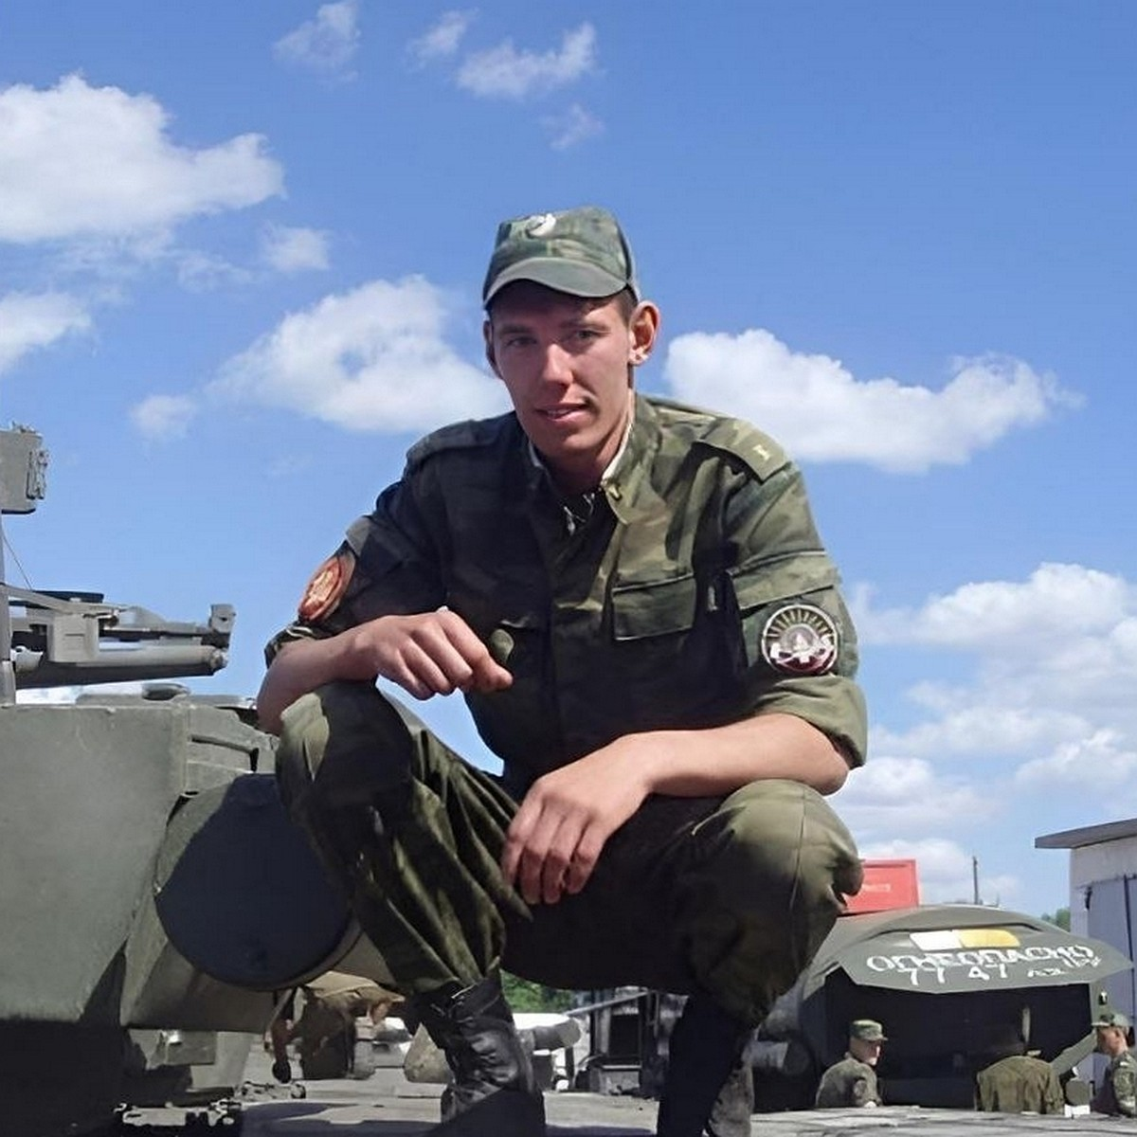
Алексей Лёвкин
Уроженец Красноярска Алексей Лёвкин получил звание Героя России за подвиг, который он совершил во время специальной военной операции.
Выполнила:
Студентка группы 125
Букина Анастасия

Slide 2
Алексей Вадимович Лёвкин
Дата рождения 30 марта 1989 (33 года)
Место рождения Кишинёв, Молдавская ССР, СССР
Принадлежность Россия
Род войск Танковые войска Российской Федерации
Звание Капитан
Командовал танковой ротой 163-го танкового полка 150 мотострелковой дивизии
Должность командир роты
Сражения/войны Вторжение России на Украину
Награды и премии
Герой Российской Федерации

Slide 3
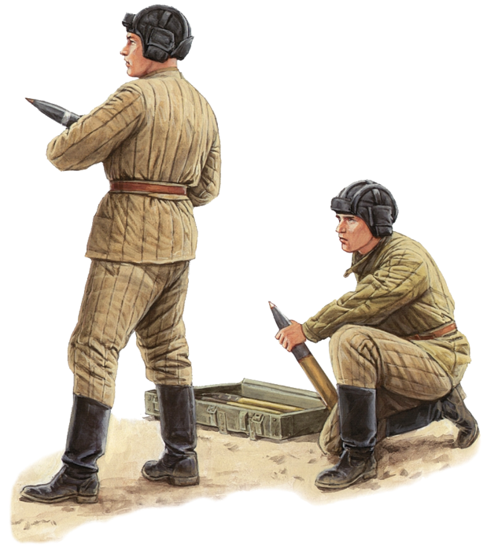
Командир танковой роты капитан Алексей Левкин получил приказ выдвинуться на определенный командованием рубеж для выполнения боевой задачи. Во время выдвижения рота подверглась нападению, силы были неравными: у противника 15 боевых единиц , к тому же он устроил засаду. Капитан Левкин мгновенно сориентировался в критической ситуации, дал команду к бою. Показывая пример своим бойцам, Алексей лично уничтожил два танка и три БМП противника.

Slide 4
Указом Президента России Владимира Путина от 4 марта 2022 года за «мужество и героизм, проявленные при выполнении боевого задания» удостоен звания Героя Российской Федерации

Slide 5
Не зря же падали в боях, трудились, не смотря на возраст
Терпели голод, жуткий страх, но верили - наступит час,
Когда придет Победы день, и будет он таким счастливым,
И расцветет опять сирень, и люди, не жалея слез, уже
от счастья будут плакать.
За нашу жизнь, покой – СПАСИБО

